Slide 1
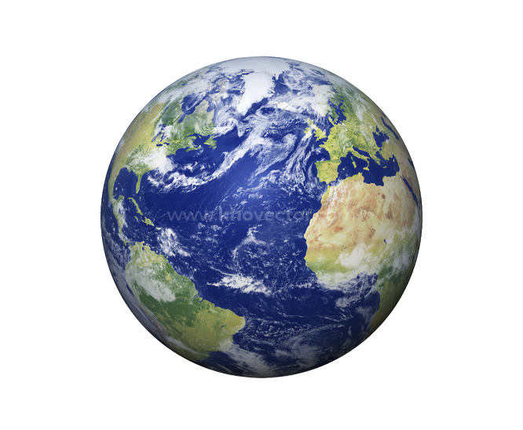

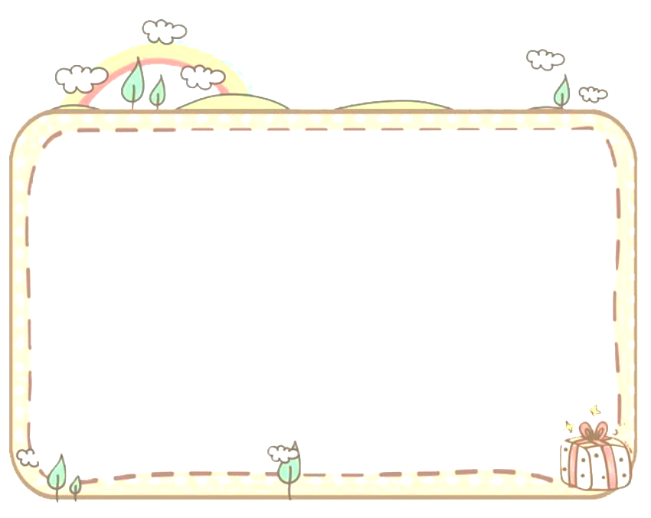

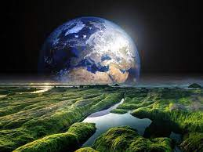
THỰC HÀNH TIẾNG VIỆT
Khởi động
Câu 1. Bằng chứng nào cho thấy VB “Trái Đất – cái nôi của sự sống” là văn bản?
Câu 2. Đoạn văn em vừa viết ở phần viết kết nối có thể coi là một văn bản không? Vì sao?

Slide 2
THỰC HÀNH TIẾNG VIỆT
Khởi động
Câu 1.
Bằng chứng cụ thể để khẳng định Trái Đất - cái nôi của sự sống là một văn bản:
- Trái Đất - cái nôi của sự sống có các yếu tố: Nhan đề, đề mục các phần (5 phần), có 5 đoạn văn và bức tranh minh họa cho nội dung văn bản.
- Văn bản được triển khai theo quan hệ nguyên nhân - kết quả.
- VB Trái Đất - cái nôi của sự sống có chứa đựng thông điệp ý nghĩa rõ ràng và tất cả các thông tin đều tập trung vào vấn đề chính.

Slide 3
THỰC HÀNH TIẾNG VIỆT
Nhắc lại lí thuyết
I. Nhắc lại lí thuyết
1. Văn bản:
a. Ví dụ:
b. Đặc điểm của văn bản:
- Là một đơn vị giao tiếp có tính hoàn chỉnh về nội dung và hình thức;
- Tồn tại ở dạng viết hoặc dạng nói.
- Dùng để trao đổi thông tin trình bày suy nghĩ, cảm xúc, chứa thông điệp ý nghĩa…

Slide 4
THỰC HÀNH TIẾNG VIỆT
Nhắc lại lí thuyết
c. Loại văn bản: có nhiều cách phân loại VB như:
- Dựa vào chức năng giao tiếp có VB nghị luận, VB văn học, VB thông tin.
- Dựa vào tình đa dạng của phương tiện, phương thức truyền tải thông tin có: VB thông thường, VB đa phương thức.
- Dựa vào hình thức xuất hiện có: VB viết, VB nói.

Slide 5
THỰC HÀNH TIẾNG VIỆT
Nhắc lại lí thuyết
2. Đoạn văn trong văn bản:
a. Đặc điểm:
Đoạn văn là bộ phận quan trọng của văn bản, có sự hoàn chỉnh tương đổi về ý nghĩa và hình thức, gồm nhiều câu (có khi chỉ có một câu) được tổ chức xoay quanh một ý nhỏ.
Đoạn văn bắt đầu bằng chữ cái viết hoa lùi vào đầu dòng, kết thúc bằng một dấu chấm câu.

Slide 6
THỰC HÀNH TIẾNG VIỆT
Nhắc lại lí thuyết
2. Đoạn văn trong văn bản:
b. Chức năng đoạn văn trong văn bản:
Mở đầu văn bản
Trình bày một khía cạnh nào đó của nội dung chính.
Kết thúc văn bản hoặc mở rộng liên kết vấn đề.

Slide 7
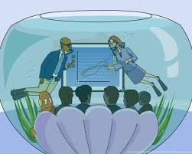

THỰC HÀNH TIẾNG VIỆT
II. Thực hành
Bài 1/trang 81:
THẢO LUẬN NHÓM
Qua văn bản “Trái Đất – cái nôi của sự sống”, em hãy nêu những bằng chứng cụ thể để khẳng định nó là một văn bản?

Slide 8


THỰC HÀNH TIẾNG VIỆT
II. Thực hành
Bài 1/trang 81: Các bằng chứng cụ thể để khẳng định “Trái Đất – cái nôi của sự sống” là một văn bản:
Hoàn chỉnh về nội dung và hình thức.
Tồn tại ở dạng viết.
VB dùng để trao đổi thông tin
Qua văn bản, tác giả trình bày suy nghĩ, cảm xúc của mình

Slide 9


THỰC HÀNH TIẾNG VIỆT
Bài 2/trang 81
Trái Đất – cái nôi của sự sống
Văn bản thông tin
Cung cấp thông tin đến người đọc
Nhan đề
Đề mục
Các đoạn văn
Các bộ phận
Tranh minh hoạ

Slide 10

THỰC HÀNH TIẾNG VIỆT
Bài 3/ trang 81
* Những thông tin từ văn bản Trái Đất- cái nôi của sự sống:
Trái Đất là hành tinh duy nhất trong hệ mặt trời có sự sống
Nhờ có nguồn nước trên Trái Đất, sự sống trên Trái Đất mới bắt đầu.
Sinh vật, con người chung sống phát triển trên Trái Đất
Trái Đất hiện đang đối mặt với những vấn đề và thách thức khác nhau bắt nguồn từ con người.

Slide 11

THỰC HÀNH TIẾNG VIỆT
* Thông điệp mà em nhận được từ văn bản Trái Đất- cái nôi của sự sống : Con người cần có những suy nghĩ nghiêm túc và hành động tích cực để bảo vệ hành tinh xanh. Đó là vấn đề cần thiết và cấp bách.

Slide 12

THỰC HÀNH TIẾNG VIỆT
Bài 4/trang 82
Chọn một đoạn văn trong VB Trái Đất- cái nôi của sự sống và điền thông tin cần thiết vào bảng sau:
THẢO LUẬN NHÓM
Thứ tự đoạn văn trong văn bản | Điểm mở đầu và điểm kết thúc của đoạn văn | Ý chính của đoạn văn | Chức năng của đoạn văn trong văn bản

Slide 13
THỰC HÀNH TIẾNG VIỆT
Bài 4/trang 82
Thứ tự đoạn văn trong văn bản | Điểm mở đầu và điểm kết thúc của đoạn văn | Ý chính của đoạn văn | Chức năng của đoạn văn trong văn bản
Đoạn 4 (Con người trên Trái Đất) | Điểm mở đầu: Đỉnh cao kì diệu của sự sống trên Trái Đất chính là con người; Điểm kết thúc: Nhưng đáng buồn …và phát triển của mọi sự sống trên Trái Đất | Tác động tích cực và cả tiêu cực của con người vừa cải tạo, vừa gây tổn thương Trái Đất. | Làm rõ nét thêm nội dung của văn bản: Trái Đất là cái nôi của sự sống, và cần được bảo vệ.

Slide 14

Văn bản 2: Các loài sống chung với nhau như thế nào?
(Ngọc Phú)
Hình thành kiến thức
2. Tìm hiểu chung
a, Tác giả
Tác giả: Ngọc Phú
Trích từ Báo Điện tử Đất Việt- Diễn đàn Liên hiệp các Hội Khoa học và Kĩ thuật Việt Nam, tháng 9/2020
b. Thể loại: VB thông tin

Slide 15
Văn bản 2: Các loài sống chung với nhau như thế nào?
(Ngọc Phú)
Hình thành kiến thức
2. Tìm hiểu chung
c. Bố cục: VB có 8 đoạn văn, chia làm 3 phần
Phần 1: Từ đầu đến “rất dễ bị tổn thương của nó” Phần mở đầu – đoạn văn 1
Phần 2: Nội dung chính: tiếp theo đến “thế giới đẹp đẽ này.” – Đoạn văn số 2 đến số 7
Phần 3: Kết thúc- đoạn 8

Slide 16
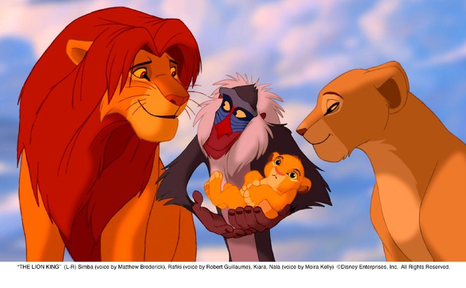
Văn bản 2: Các loài sống chung với nhau như thế nào?
(Ngọc Phú)
Hình thành kiến thức
II. Khám phá văn bản
1. Phần mở đầu
Cách mở đầu VB: kể lại cuộc hội thoại ngắn giữa hai nhân vật trong bộ phim hoạt hình nổi tiếng Vua sư tử.
Tác dụng
Giới thiệu vấn đề đời sống của muôn loài trên Trái Đất và sự cân bằng rất dễ bị tổn thương của nó
Tạo hấp dẫn, giàu sắc thái cảm xúc, đã làm “mềm” đi sự khô khan thường có của VB thông tin, gợi nhiều suy nghĩ liên tưởng.

Slide 17
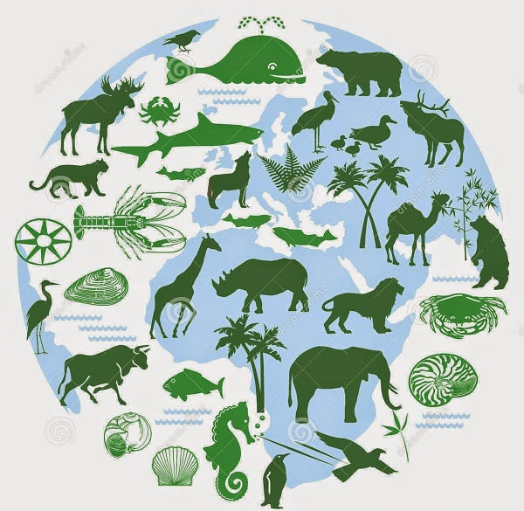
Văn bản 2: Các loài sống chung với nhau như thế nào?
(Ngọc Phú)
Hình thành kiến thức
2. Thông tin về loài vật sống chung với nhau trên Trái Đất.
a. Sự đa dạng của các loài
* Những con số, dữ liệu
Số lượng loài sinh vật tồn tại trên trái đất
Thực tế
Đã được nhận biết
> 10.000.000 loài
1.400.000 loài
Động vật
> 300.000 loài
Thực vật
> 1.000.000 loài

Slide 18
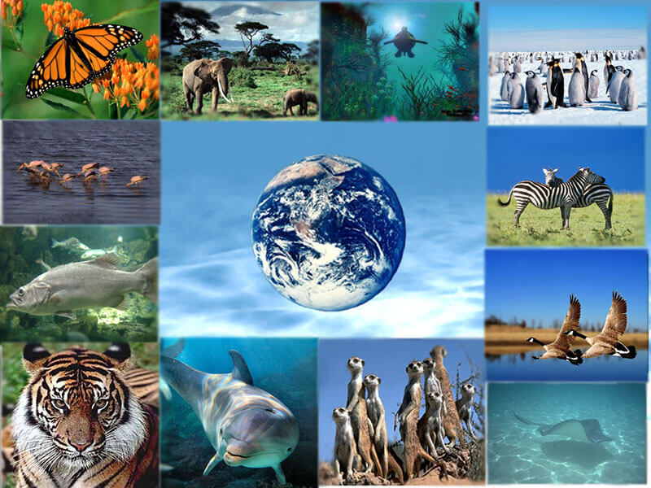
Văn bản 2: Các loài sống chung với nhau như thế nào?
(Ngọc Phú)
Hình thành kiến thức
2. Thông tin về loài vật sống chung với nhau trên Trái Đất.
a. Sự đa dạng của các loài
Sự chênh lệch rất lớn giữa con số chỉ số lượng loài sinh vật tồn tại trên thực tế và con số chỉ số lượng loài sinh vật đã được nhận biết

Slide 19
Văn bản 2: Các loài sống chung với nhau như thế nào?
(Ngọc Phú)
Hình thành kiến thức
2. Thông tin về loài vật sống chung với nhau trên Trái Đất.
a. Sự đa dạng của các loài
* Thể hiện sự phong phú của các loài trên Trái Đất.
Con người chưa khám phá hết số lượng các loài trên Trái Đất.
Giữa các loài có sự phụ thuộc lẫn nhau.
Ý nghĩa
Mỗi quần xã sinh vật là một thế giới riêng, không giống với các quần xã khác.
* Sự đa dạng của quần xã sinh vật:
Trong nội bộ từng quần xã, có những cái riêng của nhiều loài cùng sinh sống.
Sự đa dạng ở mỗi quần xã phụ thuộc vào nhiều yếu tố.

Slide 20
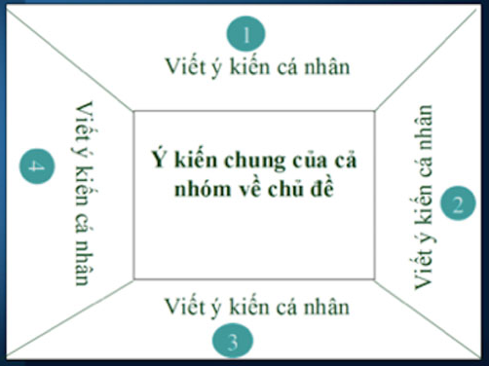
Văn bản 2: Các loài sống chung với nhau như thế nào?
(Ngọc Phú)
Hình thành kiến thức
2. Thông tin về loài vật sống chung với nhau trên Trái Đất.
b. Tính trật tự trong đời sống muôn vật muôn loài.
NHIỆM VỤ
HOẠT ĐỘNG NHÓM
Câu 1: Nêu những căn cứ giúp ta hiểu được tính trật tự trong đời sống của muôn loài. Theo em việc thiên nhiên duy trì trật tự ấy có ý nghĩa như thế nào?
Câu 2: Nếu chỉ tồn tại quan hệ đối kháng, sự cân bằng trong từng quần xã sinh vật sẽ bị ảnh hưởng ra sao?

Slide 21
Văn bản 2: Các loài sống chung với nhau như thế nào?
(Ngọc Phú)
Hình thành kiến thức
b. Tính trật tự trong đời sống muôn vật muôn loài.
Các căn cứ | Biểu hiện của tính trật tự trong đời sống muôn loài | Dẫn chứng
Tính chất của loài trong quần xã | - Loài ưu thế | cây thông trong quần xã rừng thông
 | - Loài chủ chốt | như sư tử ở các đồng cỏ hay cá sấu ở đầm nước châu Phi.
Sự phân bố của các loài trong không gian sống | - Theo chiều thẳng đứng: | sự phân tầng của thực vật trong rừng mưa nhiệt đới
 | - Theo chiều ngang: | trải ra theo bề rộng của địa hình
Mối quan hệ giữa các loài | Quan hệ hỗ trợ | gắn liền chia sẻ cơ hội sống
 | - Quan hệ đối kháng: | cạnh tranh, kí sinh, ăn thịt lẫn nhau.

Slide 22
Văn bản 2: Các loài sống chung với nhau như thế nào?
(Ngọc Phú)
Hình thành kiến thức
b. Tính trật tự trong đời sống muôn vật muôn loài.
* Ý nghĩa:
=> Việc duy trì trật tự trong đời sống muôn loài sẽ giúp duy trì cân bằng sinh thái
- Nếu chỉ tồn tại quan hệ đối kháng, sự cân bằng trong đời sống của các loài sinh vật trong một quần xã ngay lập tức sẽ bị phá vỡ.
- Nếu quan hệ hỗ trợ luôn tồn tại bên cạnh quan hệ đối kháng thì mọi thứ đạt đến sự cân bằng, vạn vật đều có cơ hội sống

Slide 23
Văn bản 2: Các loài sống chung với nhau như thế nào?
(Ngọc Phú)
Hình thành kiến thức
c. Vai trò của con người đối với sự sống trên Trái Đất.
Con người cũng là một loài sinh vật, có khả năng sáng tạo, tự kiêu, coi mình là chúa tể thế giới
Hành động của con người tác động xấu đến muôn loài: tuỳ ý xếp đặt lại trật tự mà tạo hoá gây dựng
=> Đời sống muôn loài bị xáo trộn, phá vỡ do chịu tác động xấu từ con người.
=> Vì vậy con người cần tỉnh ngộ, biết cách chung sống hài hoà với muôn loài để xây dựng lại cuộc sống bình yên vốn có trước đây của TĐ.

Slide 24
Văn bản 2: Các loài sống chung với nhau như thế nào?
(Ngọc Phú)
Hình thành kiến thức
3. Phần kết thúc.
Tác giả trích dẫn lại cuộc thoại giữa vua sư tử với Xim- ba trong phim Vua sư tử
Tác dụng:
Suy ngẫm:
Tạo ra sự kết nối với mở đầu VB, gợi nhiều liên tưởng, suy ngẫm, tạo sức hấp dẫn cho VB
Con người cần hiểu và có cách ứng xử đúng đắn với muôn loài trên Trái Đất.

Slide 25
Văn bản 2: Các loài sống chung với nhau như thế nào?
(Ngọc Phú)
Hình thành kiến thức
III. Tổng kết
1. Nghệ thuật
Kết hợp chữ viết với tranh ảnh để văn bản thông tin sinh động.
Thông tin chính xác, khoa học về các loài vật trên Trái Đất thông qua các số liệu.
Trình tự trình bày thông tin theo trình tự nhân quả.
Cách mở đầu - kết thúc văn bản có sự thống nhất, hỗ trợ cho nhau tạo nên nét đặc sắc, độc đáo cho VB.

Slide 26
Văn bản 2: Các loài sống chung với nhau như thế nào?
(Ngọc Phú)
Hình thành kiến thức
III. Tổng kết
2. Nội dung
Văn bản đề cập đến vấn đề sự đa dạng của các loài vật trên Trái Đất và trật tự trong đời sống muôn loài.
VB đã đặt ra cho con người vấn đề cần biết chung sống hài hoà với muôn loài, để bảo tồn sự đa dạng của thiên nhiên trên Trái Đất.

Slide 27
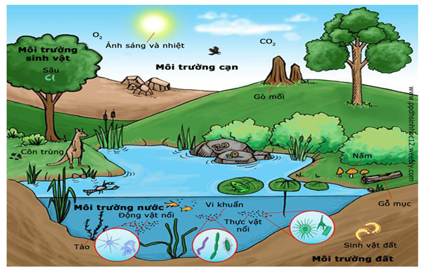
Văn bản 2: Các loài sống chung với nhau như thế nào?
(Ngọc Phú)
V. Luyện tập
Câu 1. Con người có thể làm gì để bảo vệ sự phát triển phong phú của thế giới sinh vật?

Slide 28

Văn bản 2: Các loài sống chung với nhau như thế nào?
(Ngọc Phú)
V. Luyện tập
Câu 1: Bảo vệ môi trường sống của các sinh vật.
Nghiêm cấm các hành vi săn bắt trái phép các sinh vật…
Nâng cao ý thức bảo vệ môi trường như hạn chế sả thải túi ni lông và rác thải nhựa; trồng thêm nhiều cây xanh, …
Tuyên truyền đến mọi người nâng cao ý thức ý thức bảo vệ môi trường…

Slide 29
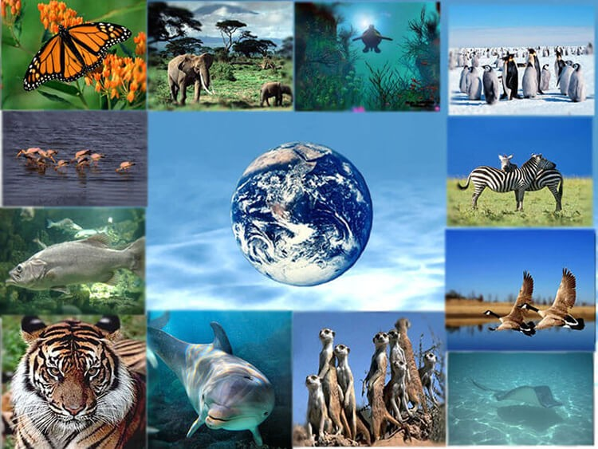
Văn bản 2: Các loài sống chung với nhau như thế nào?
(Ngọc Phú)
Vận dụng
Câu 2: Hãy viết đoạn văn (khoảng 5 - 7 câu) với chủ đề: Trên hành tinh đẹp đẽ này, muôn loài đều cần thiết cho nhau.

Slide 30
Văn bản 2: Các loài sống chung với nhau như thế nào?
(Ngọc Phú)
Vận dụng
Câu 2.
* Tìm ý
- Nội dung đoạn văn: Đưa ra ý kiến, lí lẽ, bằng chứng để khẳng định mối quan hệ gắn bó và tác động qua lại giữa muôn loài.
- Tại sao trên hành tinh này, muôn loài đều cần thiết cho nhau?
+ Muôn vật muôn loài: là tất cả sinh vật trên hành tinh này.
+ Các nhà khoa học đều khẳng định tồn tại sự phụ thuộc giữa muôn vật, muôn loài, dù chúng là những quần xã riêng, có đặc điểm riêng.

Slide 31
Văn bản 2: Các loài sống chung với nhau như thế nào?
(Ngọc Phú)
Vận dụng
Câu 2.
+ Trật tự giữa muôn vật muôn loài được thể hiện phong phú nhưng đều cùng sinh sống, cùng phát triển, ràng buộc lẫn nhau dù trong quan hệ đối kháng hay hỗ trợ.
+ Hãy tôn trọng thiên nhiên và có ý thức xây dựng mối quan hệ gần gũi, gắn bó với thiên nhiên chính là con người đang bảo vệ chính mình.

Slide 32
Văn bản 2: Các loài sống chung với nhau như thế nào?
(Ngọc Phú)
Vận dụng
Câu 2.
* Dàn ý:
- Mở đoạn: nêu chủ đề: Trên hành tinh đẹp đẽ này, muôn loài đều cần thiết cho nhau
- Thân đoạn: Hệ thống lí lẽ em dùng để thuyết phục muôn loài đều cần thiết cho nhau - Kết đoạn: Mỗi người cần nâng cao ý thức bảo vệ thiên nhiên, biết cách chung sống với muôn vật, muôn loài.

Slide 33
Văn bản 2: Các loài sống chung với nhau như thế nào?
(Ngọc Phú)
Vận dụng
Bảng kiểm kĩ năng viết đoạn văn:
STT | Tiêu chí | Có | Không
1 | Đảm bảo đúng chủ đề Trên hành tinh đẹp đẽ này, muôn loài đều cần thiết cho nhau.
2 | Lí lẽ, dẫn chứng có đủ sức thuyết phục về sự cần thiết sống phải hòa hợp với muôn loài.
3 | Có thông điệp về việc bảo vệ các loài vật trên Trái Đất.
4 | Câu văn diễn đạt rõ ràng, dễ hiểu, có cảm xúc.
5 | Có hình thức đoạn văn, độ dài là 5-7 câu.

Slide 34
THỰC HÀNH TIẾNG VIỆT
Khởi động
Cho các từ: radio, vô tuyến, ti vi, gia đình, facebook, ma-ket-ting, gia tộc, hải quân, hải đăng, cao tốc
Phiếu học tập số 1
Từ mượn tiếng Hán | Từ mượn các ngôn ngữ khác

Slide 35
THỰC HÀNH TIẾNG VIỆT
Khởi động
Từ mượn tiếng Hán | Từ mượn các tiếng Châu Âu
vô tuyến, gia đình, gia tộc, hải quân, hải đăng, cao tốc | radio, ti vi, facebook, ma-ket-ting

Slide 36
THỰC HÀNH TIẾNG VIỆT
Hình thành kiến thức
I. Lí thuyết
1. Từ mượn .
a. Ví dụ:
tác phẩm
hòa bình
Từ mượn tiếng Hán
văn học
sứ giả

Slide 37
THỰC HÀNH TIẾNG VIỆT
Hình thành kiến thức
I. Lí thuyết
1. Từ mượn .
a. Ví dụ:
nhà) ga
áp phích
xà phòng
Từ mượn tiếng Pháp
pa nô
mùi soa

Slide 38
THỰC HÀNH TIẾNG VIỆT
Hình thành kiến thức
I. Lí thuyết
1. Từ mượn .
a. Ví dụ:
Mít tinh
Từ mượn tiếng Anh
Ti vi

Slide 39
THỰC HÀNH TIẾNG VIỆT
Hình thành kiến thức
1. Từ mượn .
Như bất kì ngôn ngữ nào khác, tiếng Việt mượn nhiều từ của tiếng nước ngoài để làm giàu cho vốn từ của mình.
Khái niệm
Mượn từ là một cách để phá triển vốn từ.

Slide 40
THỰC HÀNH TIẾNG VIỆT
Hình thành kiến thức
2. Từ mượn tiếng Hán
THẢO LUẬN NHÓM BÀN
Từ những yếu tố Hán Việt: hải (biển), thủy (nước), em hãy tạo ra các từ Hán Việt, giải nghĩa từ đó?
PHIẾU HỌC TẬP SỐ 2
Yếu tố Hán Việt | Từ Hán Việt
Hải (biển) | Hải đăng,…….
Thủy (nước) | Thủy nông, …….
Gia (nhà) | Gia tộc,…..

Slide 41
THỰC HÀNH TIẾNG VIỆT
Hình thành kiến thức
2. Từ mượn tiếng Hán
Từ mượn trong tiếng Việt có một bộ phận lớn các từ mượn tiếng Hán gọi là từ Hán Việt.
Ví dụ:
Yếu tố Hán Việt | Từ mượn tiếng Hán
Hải (biển) | Hải đăng, hải sản, hải lãnh, hải quân, hải lí, hải phận…
Thủy (nước) | Thủy nông, thủy quái, thủy sản, thủy lợi, thủy canh, thủy văn, thủy cung...,
Gia (nhà) | Gia tộc, gia đình, gia phả, gia sản, gia nhân, …

Slide 42
THỰC HÀNH TIẾNG VIỆT
Hình thành kiến thức
II. Thực hành tiếng Việt
Bài tập 1/Tr 86 Đọc đoạn văn trong SHS và thực hiện yêu cầu:
a. Trong đoạn văn trên có nhiều từ là từ mượn, chẳng hạn: kế hoạch, phát triển, công nghiệp, băng, ô-dôn, không khí, ô nhiễm, ... Theo em, từ nào được vay mượn từ tiếng Hán, từ nào được vay mượn từ tiếng Anh? Vì sao em xác định như vậy?
Từ mượn tiếng Hán | Từ mượn tiếng Anh

Slide 43
THỰC HÀNH TIẾNG VIỆT
Hình thành kiến thức
II. Thực hành tiếng Việt
Bài tập 1/Tr 86 Đọc đoạn văn trong SHS và thực hiện yêu cầu:
b. Trong các từ mượn như công nghiệp, băng, Ô-dôn, ô nhiễm, từ nào gây cho em cảm giác về từ mượn rõ nhất? Vì sao?

Slide 44
THỰC HÀNH TIẾNG VIỆT
Hình thành kiến thức
II. Thực hành tiếng Việt
1. Bài tập 1/ trang 86
a.
- Các từ vay mượn tiếng Hán: kế hoạch, phát triển, công nghiệp, không khí, ô nhiễm
=> Các từ này có cách đọc và hình thức chính tả giống từ thuần Việt, có tính chất khái quát về nghĩa.
- Các từ vay mượn tiếng Anh: băng, ô-dôn
=> băng là từ mượn đã được Việt hóa hoàn toàn
ô-dôn là từ có gạch nối giữa các âm tiết gây ấn tượng về từ mượn rõ nhất

Slide 45
THỰC HÀNH TIẾNG VIỆT
Hình thành kiến thức
II. Thực hành tiếng Việt
1. Bài tập 1/ trang 86
b.
- Từ ô-dôn cho em cảm giác từ mượn rõ nhất.
- Vì từ ngữ này có phần gạch nối rất dễ nhận biết.

Slide 46
THỰC HÀNH TIẾNG VIỆT
Hình thành kiến thức
1. Bài tập 1/ trang 86
c. Một số từ có yếu tố không:
Từ có yếu tố không | Nghĩa của từ
Không trung | Chỉ khoảng không gian ở trên cao
Không gian | hình thức tồn tại cơ bản của vật chất (cùng với thời gian), trong đó các vật thể có độ dài và độ rông, chiều cao
Không quân | Từ chỉ một quân chủng (trong quân đội) hoạt động trên không nhằm bảo vệ vùng trời của một quốc gia
Không tưởng | Chỉ sự viển vông, không thiết thực hoặc việc khó thức hiện

Slide 47
THỰC HÀNH TIẾNG VIỆT
Hình thành kiến thức
1. Bài tập 1.c/ trang 86
TRÒ CHƠI
TIẾP SỨC ĐỒNG ĐỘI
Nhiệm vụ: Các yếu tố như không, nhiễm không chỉ xuất hiện trong không khí, ô nhiễm mà còn được dùng để tạo nên nhiều từ khác mà chúng ta vẫn sử dụng hằng ngày. Hãy kể thêm một số từ có những yếu tố ấy và giải thích ý nghĩa của chúng.
Chia lớp làm 2 đội thi với nhau, mỗi đội xếp 1 hàng, lần lượt cử thành viên đội mình lên bảng và viết ra cách từ, giải nghĩa từ, các thành viên nối tiếp nhau.
Đội nào nhanh, viết được nhiều từ, giải nghĩa đúng thì ghi 1 điểm. Sau 7 phút. Đội nào ghi nhiều điểm sẽ chiến thắng

Slide 48
THỰC HÀNH TIẾNG VIỆT
Hình thành kiến thức
1. Bài tập 1/ trang 86
c. Một số từ có yếu tố không:
* Một số từ có yếu tố không, nhiễm:
Từ có yếu tố nhiễm | GIải nghĩa của từ
lây nhiễm | Chỉ sự lan truyền của bệnh hoặc của một thói xấu nào đó từ người này, sang người khác.
miễn nhiễm | Chỉ trạng thái hay khả năng tránh được sự lây nhiễm
truyền nhiễm | Sự lây lan của dịch bệnh hay tính chất có thể lây lan của dịch bệnh
nhiễm khuẩn | Chỉ tình trạng một sinh vật bị vi khuẩn xâm nhập vào cơ thể

Slide 49
THỰC HÀNH TIẾNG VIỆT
Hình thành kiến thức
2. Bài tập 2/ trang 86
Qua việc thực hiện các yêu cầu trên, em rút ra nhận xét về đặc điểm của vốn từ tiếng Việt: tiếng Việt có vốn từ đa dạng và phong phú. Trong đó có từ mượn và từ thuần Việt. Từ mượn được vay mượn từ nhiều ngôn ngữ khác, vay mượn nhiều của tiếng Hán, tiếng Pháp, tiếng Anh. Chính sự vay mượn ngôn ngữ này, làm giàu thêm vốn từ tiếng Việt.

Slide 50

THỰC HÀNH TIẾNG VIỆT
Hình thành kiến thức
Bài tập 3/ trang 86:
Hãy diễn đạt lại câu văn sau đây theo hướng thay thế từ mượn bằng từ quen thuộc hoặc dễ hiểu hơn vốn đã có từ lâu trong vốn từ tiếng Việt:
Các fan cuồng thực sự phấn khích, hân hoan khi thấy idol của mình xuất hiện trên cửa chiếc chuyên cơ vừa đáp xuống phi trường.
 | Từ mượn | Từ thay đổi
1
2
3
Thảo luận cặp đôi

